Slide 1
World Fert · WS-Sale-App
Training — ฝ่ายขาย (Sales)
v1.0
Audience: SALES · COUNTER_SALES · App 1.0.0 · 21 ก.ค. 2569

Slide 2
Agenda
1. งานหลักของฝ่ายขาย
2. รีเบทสำหรับการขาย

Slide 3
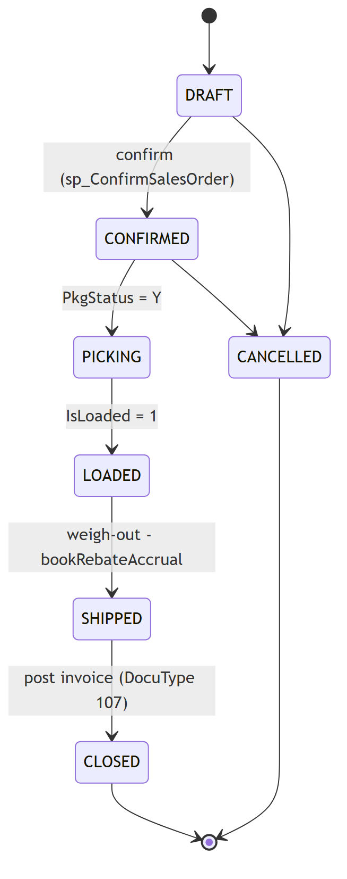
งานหลักของฝ่ายขาย
สร้างใบสั่งขาย (I/K) · Multi-bill ในรถคันเดียว
ใบเสนอราคา → แปลงเป็น SO
ราคาต่ำกว่า NET เกิน 500 → ต้องอนุมัติ
เบิกตั๋วคุม (AI) → ตัดจาก WFCoupon
วงจรใบสั่งขาย (SO Lifecycle)

Slide 4
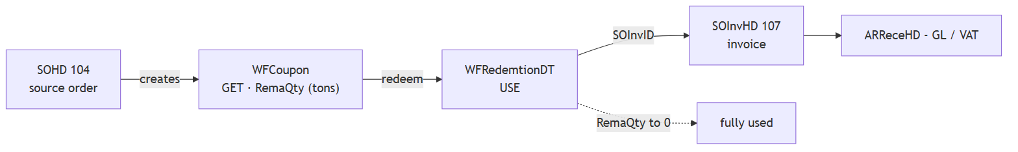
รีเบทสำหรับการขาย
ขายเกิน NET → สะสมรีเบท (ตอนชั่งออก)
ใช้รีเบทเป็นส่วนลดออเดอร์ถัดไป (FIFO)
ยอดรีเบทเห็นตามสิทธิ์
Rebate / Coupon Flow

Slide 5
ขอบคุณครับ / Thank you
World Fert · WS-Sale-App v1.0 · SALES · COUNTER_SALES

